Slide 1
Federico Mattei
Coordinatore White Paper nel Comitato R&S&I

Slide 2
Il Quantum Computing
a supporto della Trasformazione Digitale Italiana
a cura del Comitato Ricerca, Sviluppo e Innovazione
con la collaborazione del CNR
e i contributi di:
EUSTEMA S.p.A., IBM S.p.A., INSIEL S.p.A., ITALTEL S.p.A., KEYLON S.r.L., LEONARDO S.p.A., LUTECH S.p.A., LUTECH ADVANCED SOLUTIONS S.p.A., TIM S.p.A.

Slide 3
overview
Quadro di riferimento
Potenzialità della computazione quantistica
Ambiti di applicazione del quantum computing
Quale strategia adottare
Use cases e Best practices
Lo sviluppo delle competenze
e le proposte di policy per l’adozione della computazione quantistica in Italia
Conclusioni

Slide 4
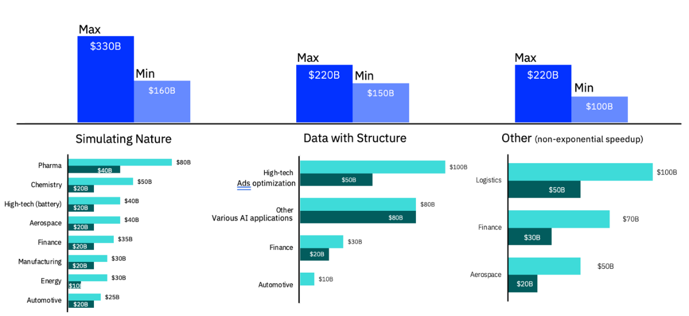
Quadro di riferimento
Boston Consulting Group stima che l'informatica quantistica possa creare un mercato di valore superiore ai 500 miliardi di dollari a maturità tecnologica.
Il grafico mostra le aree in cui il calcolo quantistico può dare un vantaggio computazionale. I valori di mercato sono stimati come massimo e minimo per ciascuna categoria.
Fonte The Boston Consulting Group

Slide 5
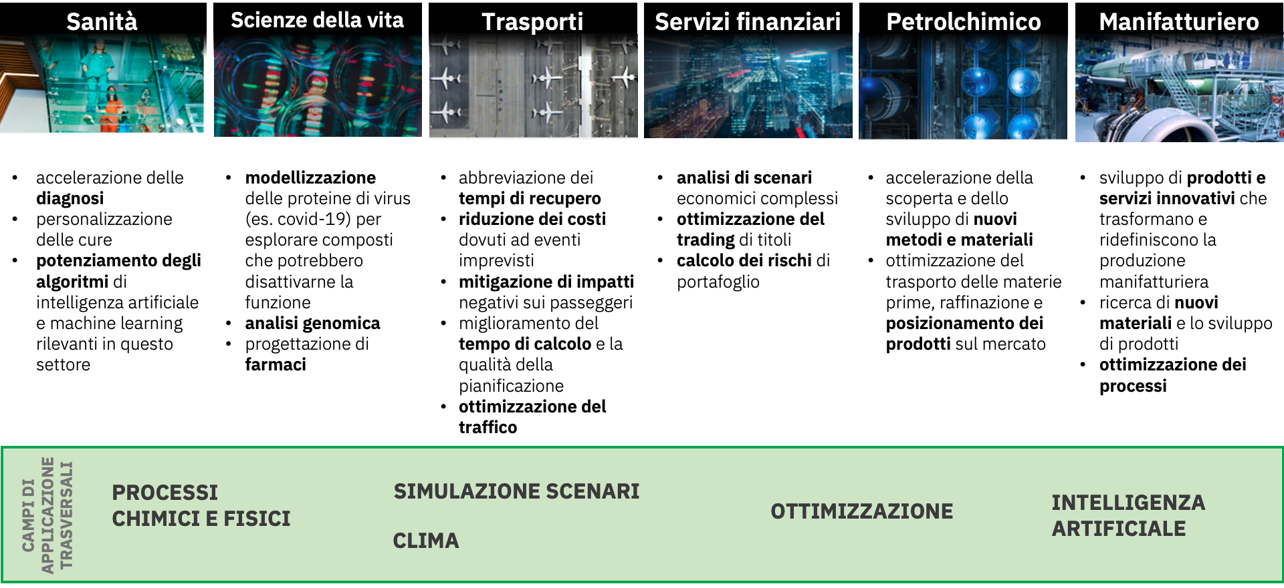
Ambiti di applicazione del quantum computing
Fonte Ibm

Slide 6
Le sfide della computazione quantistica
La prima sfida che sta alla base della costruzione dei processori quantistici è la realizzazione dei qubit
Il secondo ambito di studi su qui stanno lavorando i ricercatori sono i linguaggi di programmazione
L’ultima sfida riguarda le aziende e i ricercatori che vorranno usare questi processori per le loro applicazioni di business e le loro attività̀ scientifiche

Slide 7
Conclusioni 1/2
Affinché la computazione quantistica diventi nel breve periodo uno strumento efficace per la risoluzione di problemi complessi sia in ambito scientifico che industriale, non si può prescindere dal pianificare e realizzare iniziative di sistema volte alla formazione ed allo sviluppo di nuove competenze in questo settore.
La scommessa sullo sviluppo di un ecosistema pubblico-privato – che veda il coinvolgimento non solo degli attori che sviluppano tecnologie ma anche dei grandi utenti professionali nazionali e del mondo bancario - dovrà̀ essere quel valore aggiunto in grado di garantire, “by design”, una ricaduta reale sul sistema Paese che consentirà̀ di poter competere ad armi pari con tutti gli attori presenti nello scenario internazionale.
E’ questo il momento per creare partnership e collaborazioni tra grandi player tecnologici, le autorità nazionali e le più importanti realtà industriali.

Slide 8
Conclusioni 2/2
L'ecosistema quantistico si forma attraverso le strette interazioni cicliche tra quattro componenti essenziali:
  (1) RICERCA e SVILUPPO
  (2) FORMAZIONE PROFESSIONALE
  (3) SETTORI INDUSTRIALI il cui coinvolgimento può essere suddiviso in tre direttrici:
    industrie che si impegnano a utilizzare l'informatica quantistica per migliorare i loro prodotti
    industrie che vogliono contribuire alla costruzione dei sistemi
    industrie che possono contribuire a costruire il futuro digitale che sarà̀ un insieme di dati, informatica e comunicazione sia classici che quantistici
  (4) SERVIZI E INFRASTRUTTURE QUANTISTICHE
Ogni componente rafforza le altre, quindi il coordinamento nel loro sviluppo è importante per un ecosistema di successo.

Slide 9


Grazie
Federico Mattei
@fedma79
linkedin.com/in/federicomattei

